Slide 1
Qu’est-ce que la mole ?

Slide 2
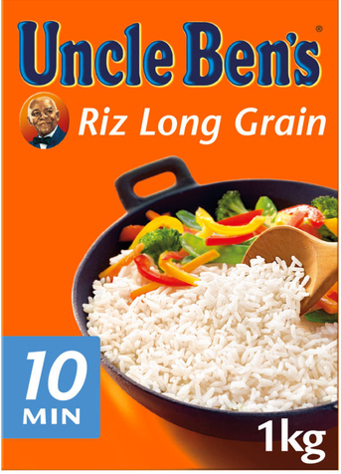
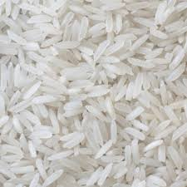
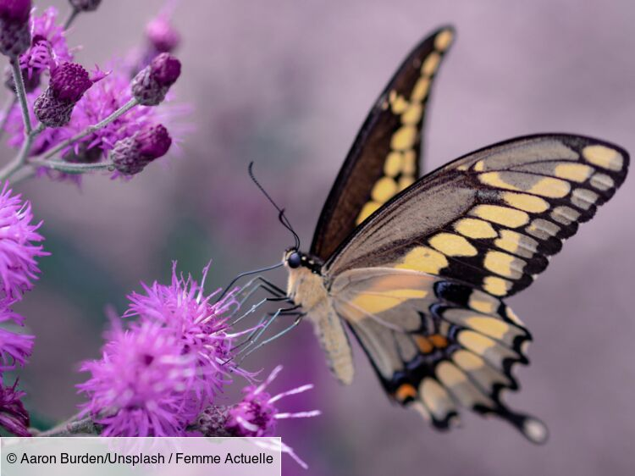
- Combien y a-t-il de grains de riz dans 1 paquet de riz ?
Oncle Bénichou
1 paquet → ~ 50 000 grains de riz
- Combien y a-t-il d’atomes d’Hydrogène dans 1 g d’Hydrogène ?
H
H
H
H
H
H
H
H
H
H
H
H
H
H
H
H
H
H
H
H

Slide 3

- Combien y a-t-il de grain de riz dans 1 paquet de riz ?
Oncle Bénichou
1 paquet → ~ 50 000 grains de riz
- Combien y a-t-il d’atomes d’Hydrogène dans 1 g d’Hydrogène ?
H
H
H
H
H
H
H
H
H
H
$$602 000 000 000 000 000 000 000$$
H
H
H
H
H
H
H
$$=$$
H
H
H
$$6,02×{10}^{23}$$

Slide 4


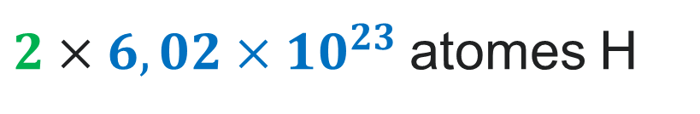
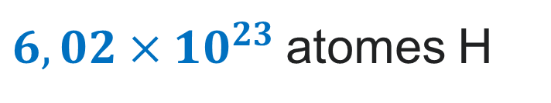
- Combien y a-t-il de grain de riz dans 1 paquet de riz ?
Oncle Bénichou
1 paquet → ~ 50 000 grains de riz
- Combien y a-t-il d’atomes d’Hydrogène dans 1 g d’Hydrogène ?
H
H
H
H
1 paquet d’atomes H
$6,02×{10}^{23}$atomes H
H
H
H
H
H
H
H
H
$$12,04×{10}^{23}$$
H
H
H
H
H
H
2 paquets d’atomes H
$2×6,02×{10}^{23}$atomes H
H
H

Slide 5

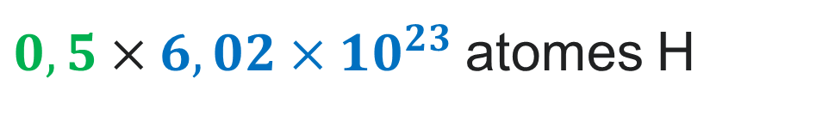
- Combien y a-t-il de grain de riz dans 1 paquet de riz ?
Oncle Bénichou
1 paquet → ~ 50 000 grains de riz
- Combien y a-t-il d’atomes d’Hydrogène dans 1 g d’Hydrogène ?
H
H
H
H
1 mol d’atomes H
$6,02×{10}^{23}$atomes H
H
H
H
H
H
H
H
H
$$12,04×{10}^{23}$$
H
H
H
H
H
H
2 mol d’atomes H
$2×6,02×{10}^{23}$atomes H
H
H
0,5 mol d’atomes H
$0,5×6,02×{10}^{23}$atomes H
$$3,01×{10}^{23}$$

Slide 6
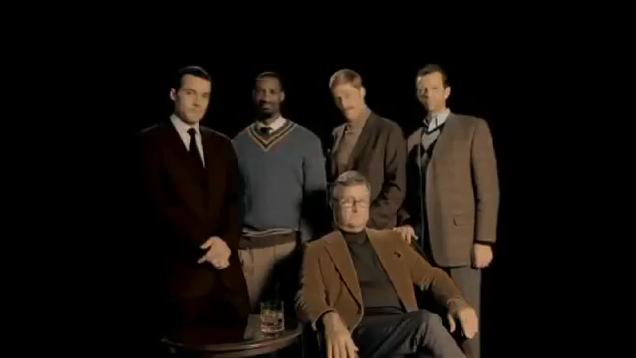

Slide 7
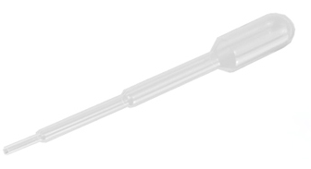
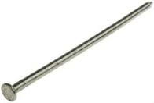
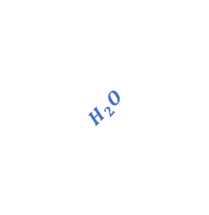

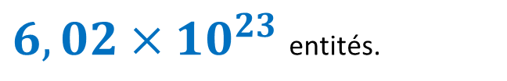


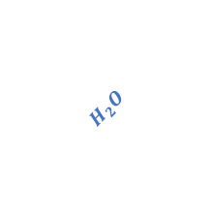



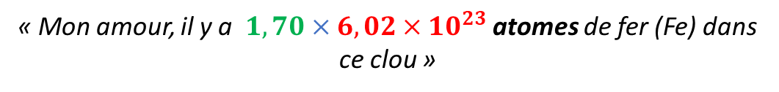










Résumé :
$6,02×{10}^{23}$entités.
- Les chimistes regroupent les atomes ou les molécules par paquets de
- 1 paquet de $6,02×{10}^{23}$ entités = 1 mol
« Chéri, j’ai acheté 1 mol d’eau ($H_{2}O)$ »
« Chéri, j’ai acheté 1 paquet de $6,02×{10}^{23}$molécules d’eau ($H_{2}O)$
$$H_{2}O$$
$$H_{2}O$$
$$H_{2}O$$
$$H_{2}O$$
$$H_{2}O$$
$$H_{2}O$$
$$H_{2}O$$
$$H_{2}O$$
$$H_{2}O$$
$$H_{2}O$$
$$H_{2}O$$
$$H_{2}O$$
$$H_{2}O$$
$$H_{2}O$$
$$H_{2}O$$
$$=10,2×{10}^{23}$$
« Mon amour, il y a 1,70 mol de fer (Fe) dans ce clou ! »
« Mon amour, il y a $1,70×6,02×{10}^{23}$atomes de fer (Fe) dans ce clou »

Slide 8
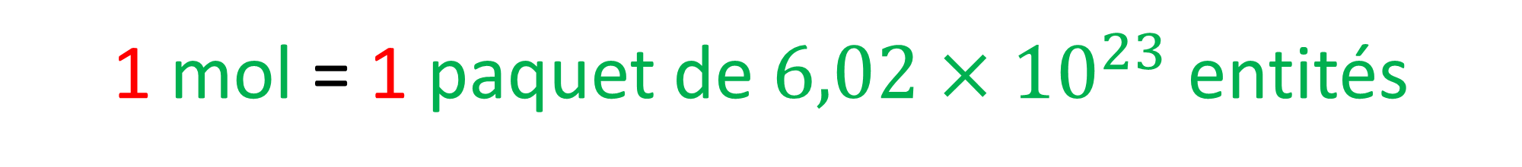
1 mol = 1 paquet de $6,02×{10}^{23}$ entités

